Slide 1


Kühlschrank Koch – Intelligente Rezeptsuche
Präsentation des Projekts von Simon Rapp & Gideon Rüscher, HTL Dornbirn.

Slide 2
Einleitung
Unser Ziel:
Zusätzliche Funktion:
Eine Webanwendung zu entwickeln, die Rezeptvorschläge basierend auf vorhandenen Zutaten liefert.
Eine Favoritenfunktion, um Lieblingsrezepte zu speichern.

Slide 3

Motivation & Zielsetzung
1
Reduzierung von Lebensmittelverschwendung durch intelligente Rezeptvorschläge.
2
Erleichterung der täglichen Essensplanung.
3
Anwendung moderner Webtechnologien und Datenbanken zur Realisierung.
4
Ziel: Eine stabile, benutzerfreundliche Anwendung entwickeln und präsentieren.

Slide 4
Architektur & Technologie
Frontend:
Backend:
Struktur:
Dynamische Updates:
HTML, CSS, JavaScript (ES6)
Firebase (Firestore, Authentifizierung, Persistenz)
Dreispaltiges Layout: Zutaten-Auswahl, Rezeptanzeige, Favoritenliste.
Durch Event-Handling (async/await).

Slide 5
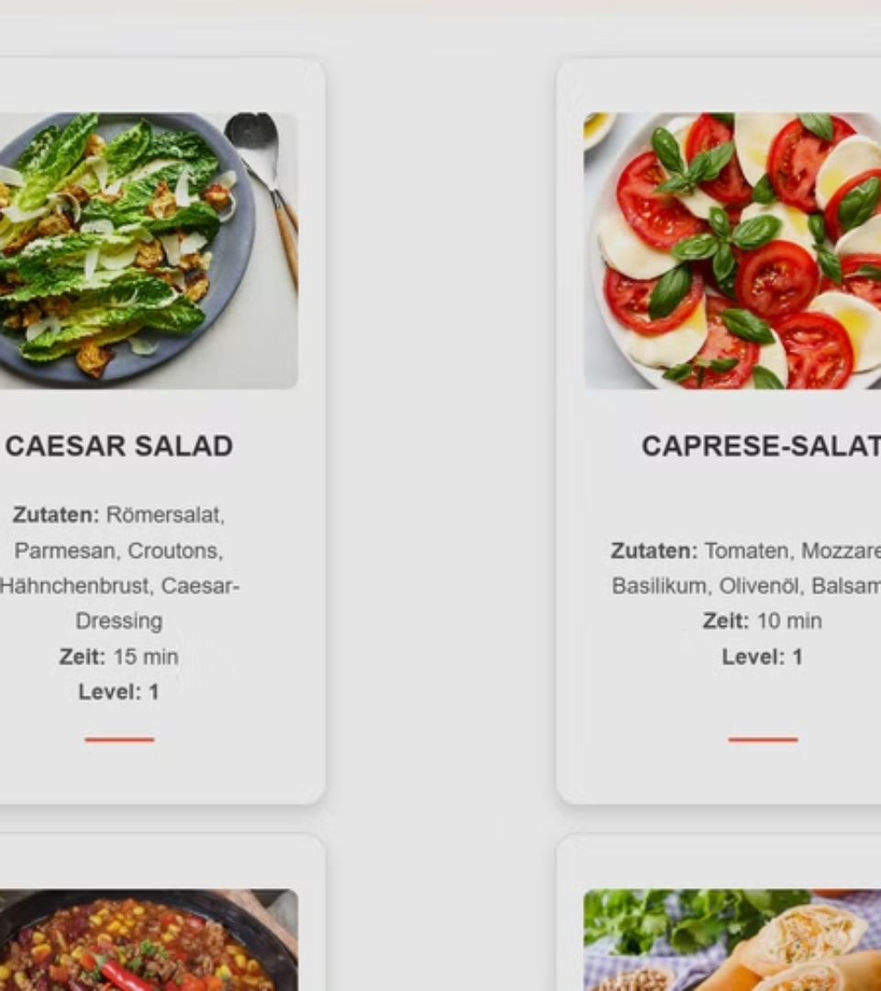
Umsetzung & Funktionen
Zutaten eingeben → Passende Rezepte erhalten.
Favoriten-Funktion: Rezepte speichern & verwalten.
Eigenes Rezept hinzufügen: Benutzer können ihre eigenen Rezepte hochladen.
Account-System mit Firebase: Speicherung von Daten für personalisierte Nutzung.

Slide 6
Herausforderungen & Lösungsansätze
Herausforderung:
Lösung:
Echtzeit-Datenverwaltung mit Firebase.
Nutzung von Firebase für schnelles Abrufen & Speichern.
Herausforderung:
Lösung:
UI/UX optimieren für intuitive Bedienung.
Iteratives Design und Usability-Tests.
Herausforderung:
Lösung:
Fehlerhandling & Debugging.
Einsatz von Konsolen-Logs & Error-Handling-Methoden.

Slide 7
Projektmanagement & Meilensteine
Projektstart: 08.11.2024
1
2
Dokumentation & Analyse: Umweltanalyse, Strukturplanung
Entwicklung: Frontend & Backend
3
4
Testing & Optimierung: Fehlerbehebung, Performance-Tests
Abgabe & Präsentation: Februar 2025
5

Slide 8
Fazit & Ausblick
1
Unser Projekt zeigt, dass moderne Webtechnologien erfolgreich kombiniert werden können.
2
Die Anwendung ist funktionsfähig und bietet einen echten Mehrwert.
3
Weiterentwicklungsmöglichkeiten
4
Mobile Version für noch mehr Flexibilität.
5
Erweiterte Rezeptdatenbank & KI-gestützte Vorschläge.

Slide 9


Danksagung & Fragen
Danke für die Aufmerksamkeit! Gibt es Fragen?

